Slide 1

U2. Introducción a los algoritmos genéticos
Centro de Enseñanza Técnica y Superior (CETYS Universidad)
Dr. Luis Enrique Ballinas Bermudez

Slide 2
Introducción
Los algoritmos genéticos fueron inventados por el Dr. John Holland sus estudiantes en la universidad de Michigan en los años 60 y 70.
El objetivo inicial de los algoritmos genéticos NO era solucionar problemas de optimización.
Mas bien, era estudiar el fenómeno evolutivo y adaptativo, y como estos mecanismos pueden ser implementados en los sistemas computacionales

Slide 3
Introducción
De acuerdo con el Dr. Holland, los algoritmos genéticos son un método para mover una población de cromosomas (es decir, cadenas de bits) a una nueva población mediante el proceso de selección natural.
Además de emplear operadores tales como, selección, recombinación, y mutación.
Cada cromosoma está formado por un conjunto de genes (bits), al valor de cada gen se le conoce como alelo (cero o uno).

Slide 4
Introducción
El operador de selección escoge dos cromosomas de la población los cuales posteriormente se recombinan.
El operador de recombinación intercambia ciertas partes de los cromosomas padres, de manera similar al proceso biológico.
El operador de mutación aleatoriamente cambia el valor de un alelo en el cromosoma hijo

Slide 5
Introducción
El operador de inversión invierte el orden de los genes en un cromosoma
¿Qué hace diferente a un algoritmo genético del resto de las estrategias evolutivas?
Las estrategias evolutivas de Rechenberg comenzaban con dos individuos, un padre y un hijo. El hijo era una versión mutada del padre
Tiempo después se incorporo el uso de múltiples cromosomas y el operador de recombinación

Slide 6
Introducción
¿Qué hace diferente a un algoritmo genético del resto de las estrategias evolutivas?
Las estrategias evolutivas de Fogel, Owen, y Walsh solamente utilizaban el operador de mutación para generar variación.
Holland fue el primero en sentar las bases teóricas de la computación evolutiva.
¿Por qué utilizar algoritmos genéticos para resolver problemas computacionales?
Muchos problemas computacionales requieren evaluar una gran cantidad de posibles soluciones

Slide 7
Introducción
¿Qué hace diferente a un algoritmo genético del resto de las estrategias evolutivas?
Las estrategias evolutivas de Fogel, Owen, y Walsh solamente utilizaban el operador de mutación para generar variación.
Holland fue el primero en sentar las bases teóricas de la computación evolutiva.
¿Por qué utilizar algoritmos genéticos para resolver problemas computacionales?
Muchos problemas computacionales requieren evaluar una gran cantidad de posibles soluciones

Slide 8
Introducción
¿Los algoritmos genéticos son intrínsecamente paralelos?

Slide 9
Introducción
Muchos problemas computacionales requieren que el algoritmo sea adaptativo
Seguimiento de ruta en un robot móvil
Los algoritmos genéticos son adaptativos
Los algoritmos genéticos pueden verse como un método para diseñar soluciones innovadoras a problemas complejos
Desde el punto de vista biológico el sistema inmunológico de los mamíferos es una solución maravillosa para el problema de la invasión de gérmenes.

Slide 10
Introducción
En este caso la función objetivo del problema (invasión de gérmenes) cambia de acuerdo a la evolución del ser vivo.
Este proceso es el que se busca en los algoritmos genéticos

Slide 11
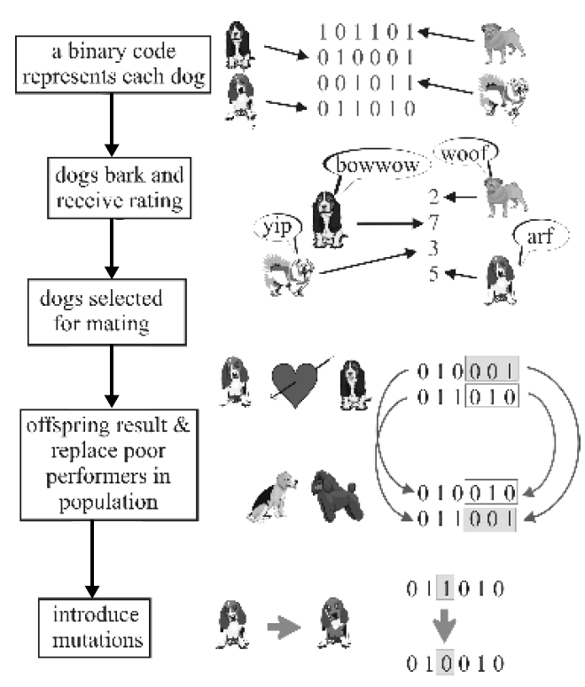
Analogía entre un AG y el proceso biológico

Slide 12
FIN

